Slide 1
Hibernate 第一章
使用Hibernate完成数据持久化

Slide 2
课程目标
熟练掌握Hibernate的数据配置
熟练使用Hibernate实现数据的增删改查
熟练掌握一对一，一对多，多对一的数据映射配置
会使用HQL查询数据
会使用Criteria查询数据

Slide 3
本章目标
了解Hibernate的基本原理
学会编写实体配置文件
熟练掌握使用Hibernate进行增删改操作
掌握在项目中使用Hibernate

Slide 4
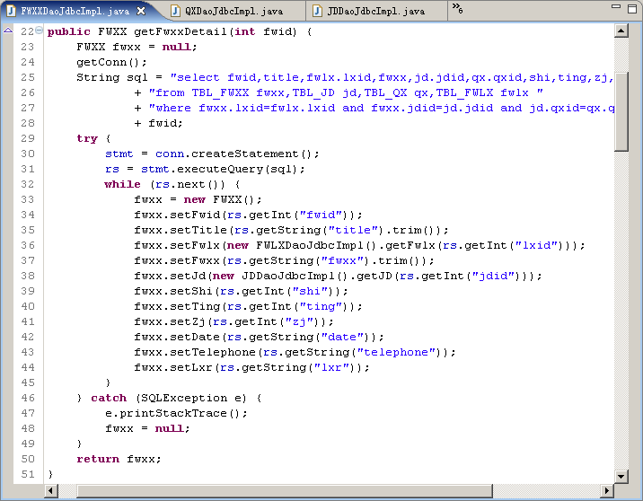
为什么要使用Hibernate
代码繁琐，容易出错
纯体力代码消耗大量时间

Slide 5
为什么要使用Hibernate
代码精简易读
public class FwxxDAOHibImpl
extends BaseHibernateDAO
implements FwxxDAO {
public FWXX get(int fwid) {
super.get(FWXX.class,fwid);
}
public void add(FWXX fwxx) {
super.add(fwxx);
}
public void del (int fwid) {
super.del(FWXX.class,fwid);
}
public void update(FWXX fwxx) {
super.update(fwxx);
}
}
使用Hibernate后的代码
封装了JDBC操作，以面向对象的方式操作数据
开发工作量小，可以将精力集中在业务逻辑的处理上

Slide 6

什么是Hibernate
Hibernate 是一个开放源代码的对象关系映射框架，它对JDBC进行了非常轻量级的对象封装,对数据进行持久化的工具
Hibernate之父--- Gaving King
JBoss核心成员之一
EJB3.0专家委员会成员
《Hibernate In Action》作者
2001年开始开发Hibernate
2003年Hibernate发展为Java 世界主流持久层框架

Slide 7


Hibernate
什么是ORM？
表现层
ORM（对象-关系映射）：
完成对象数据到关系型数据映射的机制称为对象-关系映射，简称ORM。
业务逻辑层
映射信息
持久化层
类: User | 表: TBL_User
属性 | 字段
name | user_name
sex | user_sex
skill | user_skill
关系型数据（R）
数据库
TBL_User表

Slide 8

Hibernate
瞬时状态
内存
什么是数据持久化
姓名：小颖
性别：女
特长：英语、程序设计
瞬时状态： 保存在内存的程序数据，程序退出后，数据就消失了，称为瞬时状态
持久化
用JDBC完成数据在持久和瞬时状 态间的转换:
…
stmt.execute ("… ")
...
持久化：
将程序数据在瞬时状态和持久状态之间转换的机制
磁盘
持久状态
持久状态： 保存在磁盘上的程序数据，程序退出后依然存在，称为程序数据的持久状态

Slide 9
使用Hibernate
如何使用Hibernate实现数据添加功能？
使用Hibernate需要3个准备和7个步骤
准备一：导入Hibernate JAR包

Slide 10
使用Hibernate
准备二: 添加配置文件hibernate.cfg.xml
<session-factory>
<property name="connection.url">
jdbc:oracle:thin:@localhost:1521:database=niit;
</property>
<property name="connection.username">system</property>
<property name="connection.password"></property>
<property name="connection.driver_class">
oracle.jdbc.driver.OracleDriver
</property>
<property name="dialect">
org.hibernate.dialect.Oracle9Dialect
</property>
<mapping resource="com/aptech/jb/entity/User.hbm.xml" />
</session-factory>

Slide 11
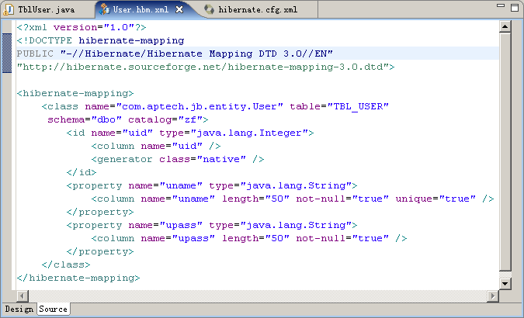
使用Hibernate
准备三：添加实体类和映射文件
package com.aptech.jb.entity;
public class User
implements java.io.Serializable {
private Integer uid;
private String uname;
private String upass;
public User(){ // 默认构造方法
}
// Getter and setter
}

Slide 12
使用Hibernate

Slide 13
使用Hibernate
public static void main(String[] args) {
Configuration conf = new Configuration().configure();//1、读取配置文件
SessionFactory sf = conf.buildSessionFactory();// 2、创建SessionFactory
Session session = sf.openSession();// 3、打开Session
Transaction tx = null;
try{
tx = session.beginTransaction();// 4、开始一个事务
// 5、持久化操作
User user = new User();
user.setUname("Hibernate user");
user.setUpass("password");
session.save(user);
tx.commit();// 6、 提交事务
}catch(Exception e){
if (null!=tx){tx.rollback();}
e.printStackTrace();
}finally{
session.close();// 7、关闭Session
}
}

Slide 14
Hibernate的缓存
什么是缓存
缓存是位于应用程序与物理数据源之间，用于临时存放复制数据的内存区域，目的是为了减少应用程序对物理数据源访问的次数，从而提高应用程序的运行性能

Slide 15
Hibernate缓存
Hibernate一级缓存
Hibernate二级缓存
Session是Hibernate的一级缓存区域，存储根据id查询获取的对象包，可以通过get方法及load方法从缓存中获取数据
sessionFactory缓存分为内置缓存和外置缓存，其中sessionFactory的外置缓存成为二级缓存，需要通过插件的方式来开启。sessionFactory内置缓存存储了映射的元数据和预定义SQL语句，外置缓存是进程级缓存，被全局共享，用以存储需要频繁读取且具有稳定性的数据

Slide 16
Hibernate缓存
二级缓存的使用原则
更新频率低的数据
不会被第三方改变的数据
非关键数据（如财务数据）
数据大小在内存可接受范围内的数据

Slide 17
Hibernate缓存
二级缓存使用步骤
把ehcache-1.2.3.jar加入到当前应用的classpath中
在hibernate.cfg.xml文件中加入EhCache缓存插件的提供类
配置持久化类的对象关系映射文件

Slide 18
Hibernate缓存
启用缓存插件
<property name="hibernate.cache.provider_class"> org.hibernate.cache.EhCacheProvider
</property>

Slide 19
配置实体映射文件
<hibernate-mapping>
<class name="pojo.Student" table="student" catalog="system">
<!-- 配置启用Student对象的缓存 -->
<cache usage="read-only"/>
<id name="stuId">
<column name="stuId"></column>
</id>
<property name="stuName">
<column name="stuName"></column>
</property>
</class>
</hibernate-mapping>

Slide 20
数据池连接
Hibernate本身数据池的性能不是很好，因此可以通过配置文件替换数据池
配置JNDI数据源
<property name="connection.datasource">java:comp/env/jndi/mysource
</property>

Slide 21
数据池连接
配置C3P0数据池
<!-- 最大连接数 -->
<property name="hibernate.c3p0.max_size">20</property>
<!-- 最小连接数 -->
<property name="hibernate.c3p0.min_size">5</property>
<!-- 获得连接的超时时间,如果超过这个时间,会抛出异常，单位毫秒 -->
<property name="hibernate.c3p0.timeout">120</property>
<!-- 最大的PreparedStatement的数量 -->
<property name="hibernate.c3p0.max_statements">100</property>
<!-- 每隔120秒检查连接池里的空闲连接 ，单位是秒-->
<property name="hibernate.c3p0.idle_test_period">120</property>
<!-- 当连接池里面的连接用完的时候，C3P0一下获取的新的连接数 -->
<property name="hibernate.c3p0.acquire_increment">2</property>

